Slide 1
פתרון מערכות דינמיות לינאריות מסדר ראשון
תרגיל כיתה 3 – 08.04.2021
מעיין ברילר – mayanbriller@campus.technion.ac.il

Slide 2
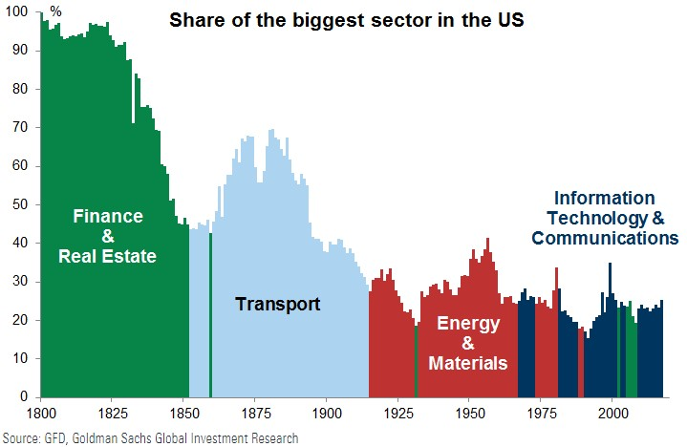
מערכות דינמיות
מערכות אשר משתנות עם הזמן
אבל לא בהכרח באופן בלעדי
כדי לתאר מערכת דינמית אנו צריכים לפרק אותה למרכיביה ולבדוק איך כל רכיב משתנה בזמן, וכתלות ברכיבים אחרים

Slide 3
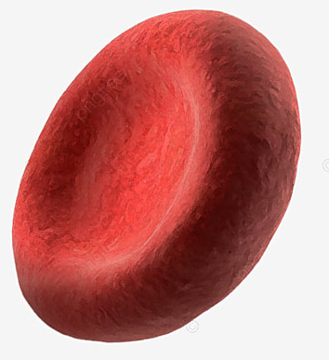


מערכות דינמיות
$$\frac{dX}{dt}=\dot{X}$$
שינוי בזמן (t) של משתנה X
dt מסמן שינוי קטן בזמן
כדי לתאר את השינוי בזמן של כל משתנה, צריך להבין מה מגדיל אותו ומה מקטין אותו

Slide 4
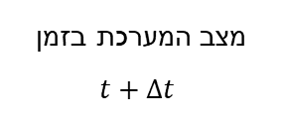
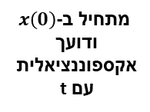
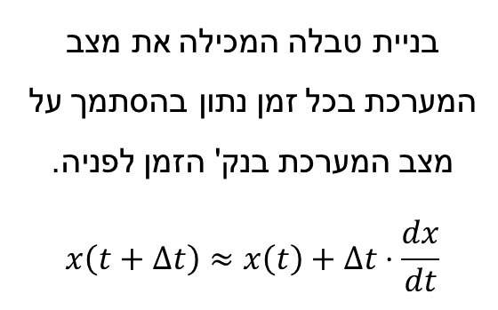
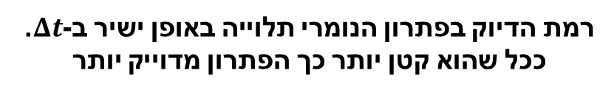
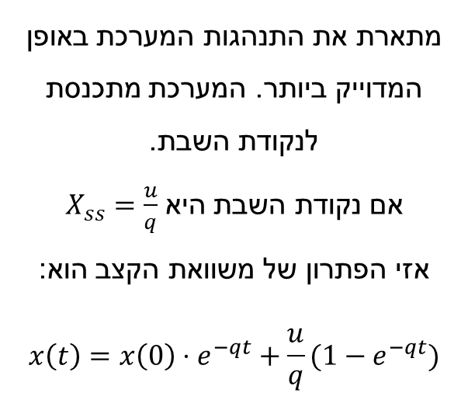
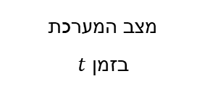
איך פותרים משוואות דינמיות פשוטות?
גרפית | נומרית | אנליטית
מתארת את התנהגות המערכת באופן המדוייק ביותר. המערכת מתכנסת לנקודת השבת.
אם נקודת השבת היא $X_{ss}=\frac{u}{q}$
אזי הפתרון של משוואת הקצב הוא:
$$x\left(t\right)=x\left(0\right)⋅e^{−qt}+\frac{u}{q}(1−e^{−qt})$$
בניית טבלה המכילה את מצב המערכת בכל זמן נתון בהסתמך על מצב המערכת בנק' הזמן לפניה.
$$x\left(t+Δt\right)≈x\left(t\right)+Δt⋅\frac{dx}{dt}$$
מציאת נקודת השבת
מציאת תנאי ההתחלה
נשים לב לצירים
מצב המערכת בזמן
$t+Δt$
מצב המערכת
בזמן $t$
קצב השינוי ב-x כפול הפרש הזמנים מהמדידה הקודמת
מתחיל ב-$x\left(0\right)$ ודועך אקספוננציאלית עם t
גדל אקספוננציאלית עם t עד לערך של 1
רמת הדיוק בפתרון הנומרי תלוייה באופן ישיר ב-$Δt$. ככל שהוא קטן יותר כך הפתרון מדוייק יותר

Slide 5
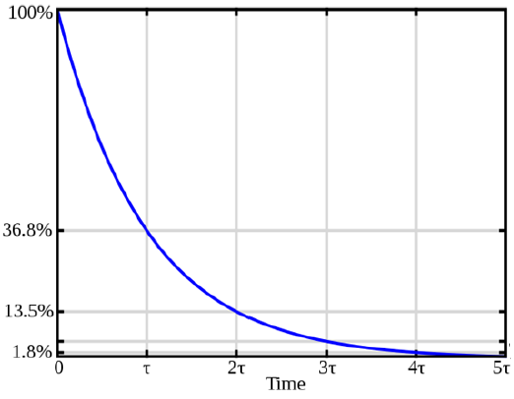
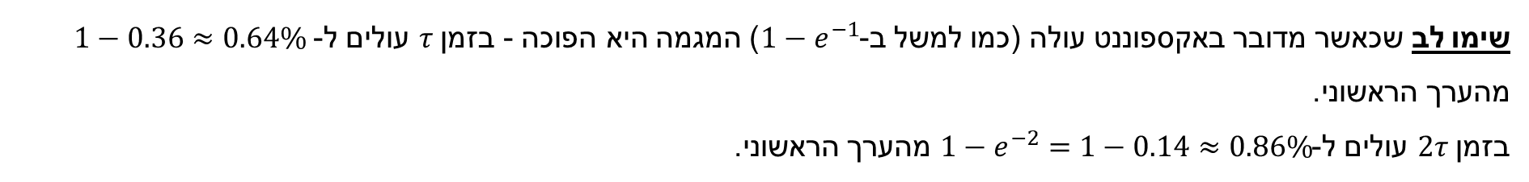
איך פותרים משוואות דינמיות פשוטות?
קבוע הזמן האופייני $τ$ – לאחר זמן זה ערך המשתנה יורד ל-$e^{−1}≈36\%$ . כלומר איבד כ- 64% מערכו.
שימו לב שכאשר מדובר באקספוננט עולה (כמו למשל ב-$1−e^{−1}$) המגמה היא הפוכה - בזמן $τ$ עולים ל- $1−0.36≈0.64\%$ מהערך הראשוני.
בזמן $2τ$ עולים ל-$1−e^{−2}=1−0.14≈0.86\%$ מהערך הראשוני.

Slide 6
פתרון שיעורי בית 2

Slide 7
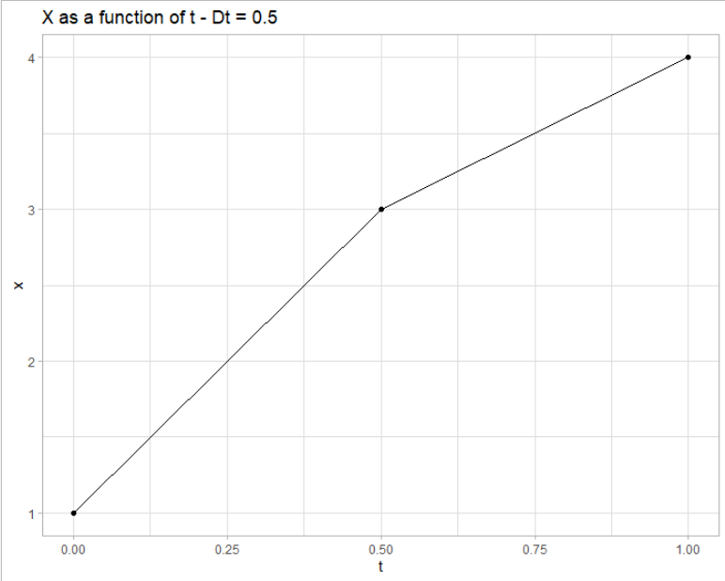
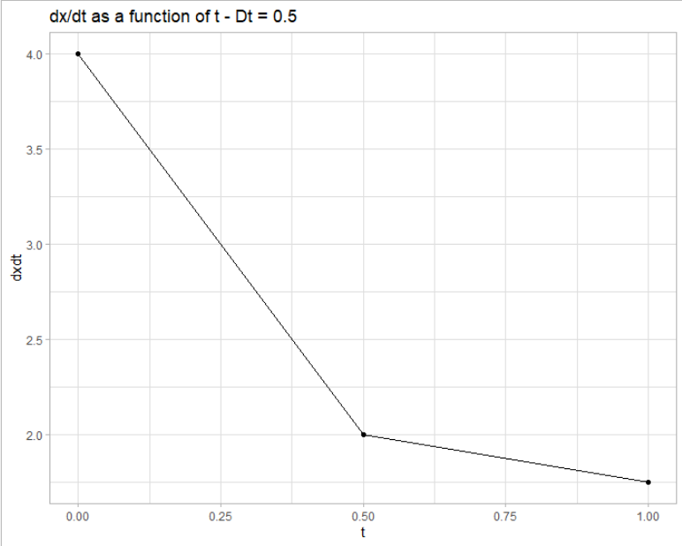
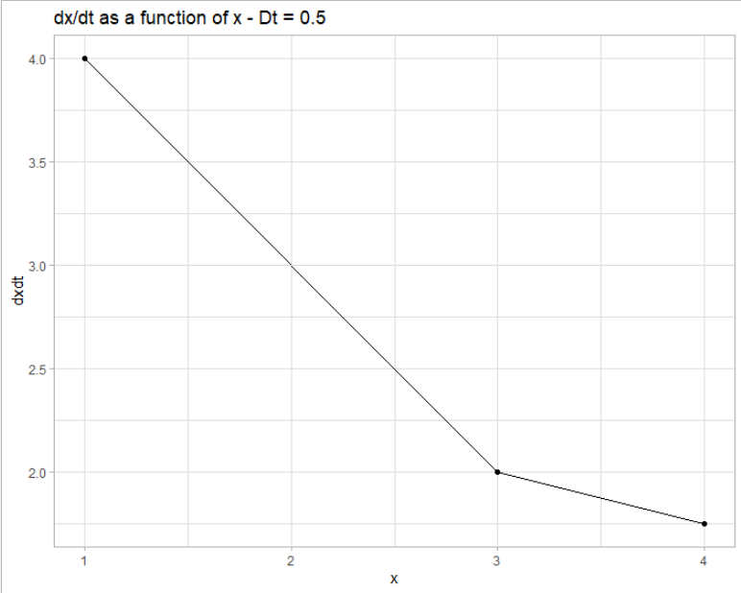
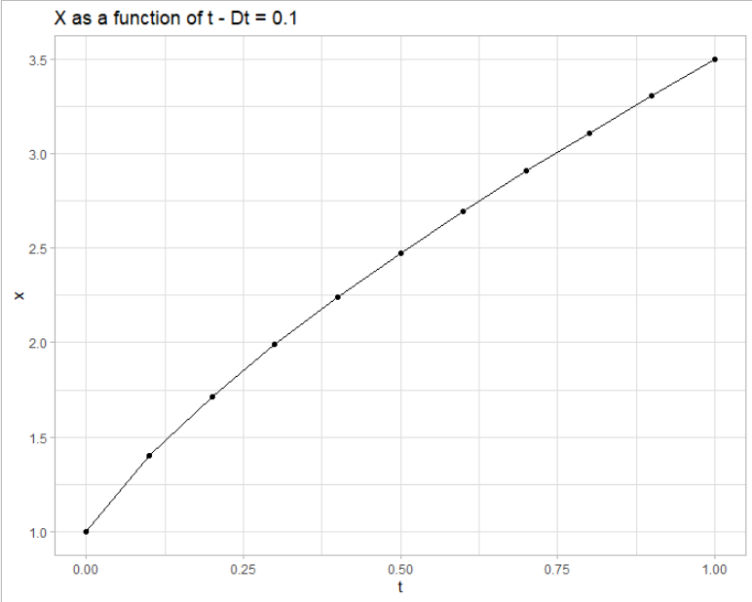
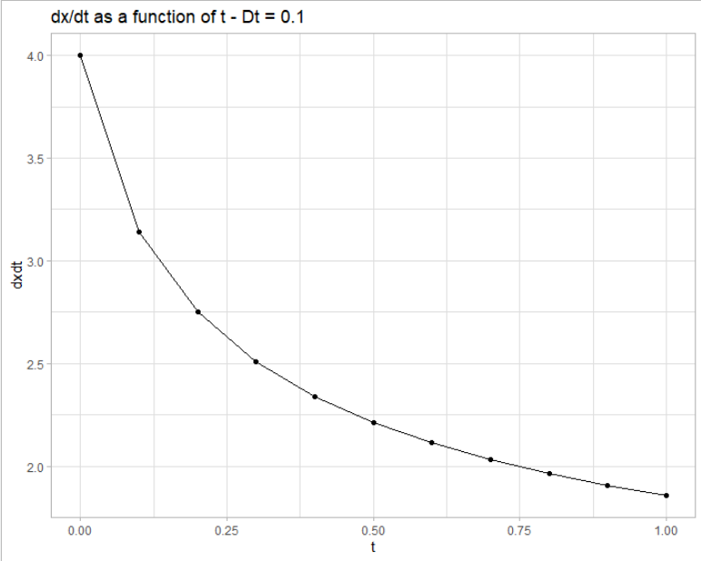
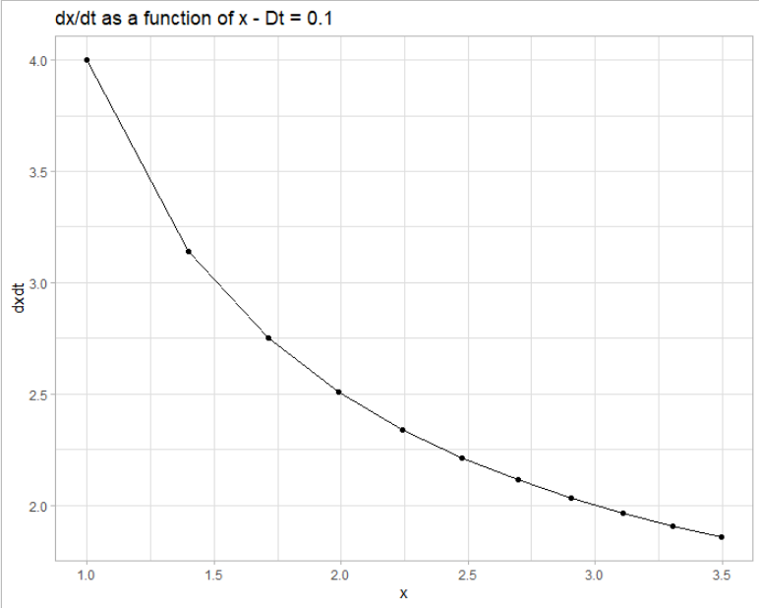


שאלה 6 – פתרון נומרי
$$Δt=0.5$$
$$Δt=0.1$$
Notes:
הגרף האחרון חשוב במיוחד מכיוון שהוא מראה לנו את הכיוון של השינוי (חיובי או שלילי) כתלות באיקס

Slide 8
פתרון שיעורי בית 1

Slide 9
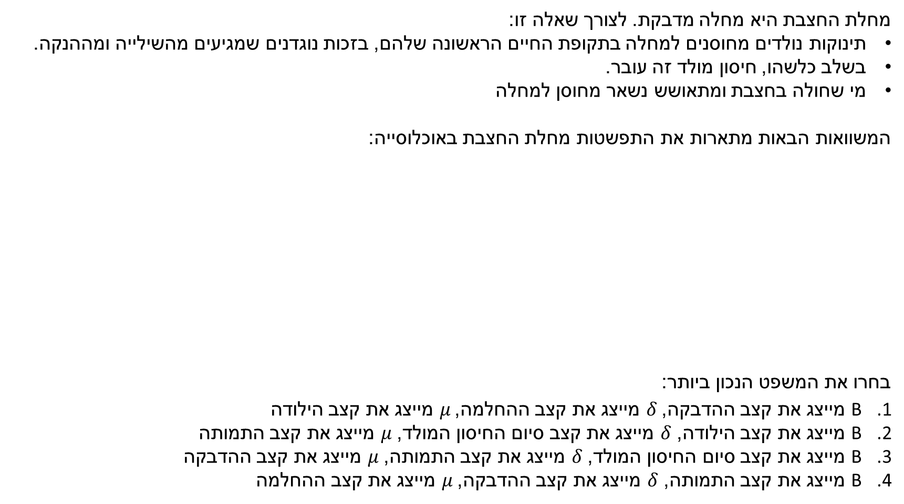

שאלה 1
מחלת החצבת היא מחלה מדבקת. לצורך שאלה זו:
תינוקות נולדים מחוסנים למחלה בתקופת החיים הראשונה שלהם, בזכות נוגדנים שמגיעים מהשילייה ומההנקה.
בשלב כלשהו, חיסון מולד זה עובר.
מי שחולה בחצבת ומתאושש נשאר מחוסן למחלה
המשוואות הבאות מתארות את התפשטות מחלת החצבת באוכלוסייה:
בחרו את המשפט הנכון ביותר:
B מייצג את קצב ההדבקה, $δ$ מייצג את קצב ההחלמה, $μ$ מייצג את קצב הילודה
B מייצג את קצב הילודה, $δ$ מייצג את קצב סיום החיסון המולד, $μ$ מייצג את קצב התמותה
B מייצג את קצב סיום החיסון המולד, $δ$ מייצג את קצב התמותה, $μ$ מייצג את קצב ההדבקה
B מייצג את קצב התמותה, $δ$ מייצג את קצב ההדבקה, $μ$ מייצג את קצב ההחלמה
$$\frac{dM}{dt}=B−δM−μM$$
$$\frac{dS}{dt}=δM−βSI−μS$$
$$\frac{dI}{dt}=βSI−γI−μI$$
$$\frac{dR}{dt}=γI−μR$$
Notes:
מי ארבעת המשתנים?
אפשר לראות שבמשוואה הראשונה (M) פרמטר B אינו תלוי בשום משתנה, ואם נסתכל בתשובות נבין ש-B צריך לסמן את קצב הילודה – מכאן אפשר ללמוד ש-M הוא כמות התינוקות

Slide 10






שאלה 1
מחלת החצבת היא מחלה מדבקת. לצורך שאלה זו:
תינוקות נולדים מחוסנים למחלה בתקופת החיים הראשונה שלהם, בזכות נוגדנים שמגיעים מהשילייה ומההנקה.
בשלב כלשהו, חיסון מולד זה עובר.
מי שחולה בחצבת ומתאושש נשאר מחוסן למחלה
המשוואות הבאות מתארות את התפשטות מחלת החצבת באוכלוסייה:
$$\frac{dM}{dt}=B−δM−μM$$
$$\frac{dS}{dt}=δM−βSI−μS$$
$$\frac{dI}{dt}=βSI−γI−μI$$
$$\frac{dR}{dt}=γI−μR$$
$$B$$
$$?⋅M$$
$$?⋅M$$
M מייצג את כמות התינוקות המחוסנים
B מייצג את קצב הילודה
Notes:
מי ארבעת המשתנים?
אפשר לראות שבמשוואה הראשונה (M) פרמטר B אינו תלוי בשום משתנה, ואם נסתכל בתשובות נבין ש-B צריך לסמן את קצב הילודה – מכאן אפשר ללמוד ש-M הוא כמות התינוקות
אפשר לראות שני איברים שליליים במשוואה של M – אחד מהם צריך לסמל את הפיכה של תינוק מחוסן לילד לא מחוסן והשני צריך להיות הפיכה של תינוק מחוסן לילד חולה

Slide 11

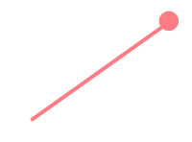


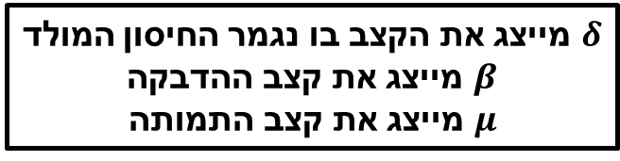

שאלה 1
מחלת החצבת היא מחלה מדבקת. לצורך שאלה זו:
תינוקות נולדים מחוסנים למחלה בתקופת החיים הראשונה שלהם, בזכות נוגדנים שמגיעים מהשילייה ומההנקה.
בשלב כלשהו, חיסון מולד זה עובר.
מי שחולה בחצבת ומתאושש נשאר מחוסן למחלה
המשוואות הבאות מתארות את התפשטות מחלת החצבת באוכלוסייה:
$$\frac{dM}{dt}=B−δM−μM$$
$$\frac{dS}{dt}=δM−βSI−μS$$
$$\frac{dI}{dt}=βSI−γI−μI$$
$$\frac{dR}{dt}=γI−μR$$
$$δM$$
$$?⋅S$$
$$?⋅S$$
S מייצג את כמות הלא מחוסנים
$δ$ מייצג את הקצב בו נגמר החיסון המולד
$β$ מייצג את קצב ההדבקה
$μ$ מייצג את קצב התמותה
Notes:
מי ארבעת המשתנים?
אפשר לראות שבמשוואה השנייה יש תלות ב-M, כלומר בכמות התינוקות, ושהאיבר חיובי בניגוד למשוואה הראשונה – ולכן זה הקצב שבו תינוקות הופכים ללא מוגנים או הקצב שבו נגמר החיסון המולד
אם כך S הוא כנראה כמות האנשים/תינוקות/ילדים הלא מוגנים
האיבר השני הוא דומה ל-kTV משבוע שעבר – תלוי גם ב-S וגם ב-I (שאנחנו לא יודעים מה הוא). הוא מוריד את כמות הלא מוגנים. כנראה ש-I זה כמות החולים והאיבר הוא קצב הפיכת לא מוגן לחולה

Slide 12





שאלה 1
מחלת החצבת היא מחלה מדבקת. לצורך שאלה זו:
תינוקות נולדים מחוסנים למחלה בתקופת החיים הראשונה שלהם, בזכות נוגדנים שמגיעים מהשילייה ומההנקה.
בשלב כלשהו, חיסון מולד זה עובר.
מי שחולה בחצבת ומתאושש נשאר מחוסן למחלה
המשוואות הבאות מתארות את התפשטות מחלת החצבת באוכלוסייה:
$$\frac{dM}{dt}=B−δM−μM$$
$$\frac{dS}{dt}=δM−βSI−μS$$
$$\frac{dI}{dt}=βSI−γI−μI$$
$$\frac{dR}{dt}=γI−μR$$
$$βSI$$
$$?⋅I$$
$$?⋅I$$
I מייצג את כמות החולים
$γ$ מייצג את קצב ההבראה
$μ$ מייצג את קצב התמותה
Notes:
מי ארבעת המשתנים?
אמרנו ש-I הוא כמות החולים ולכן הוא עולה כתלות ב-S
האיבר השני מוריד את כמות החולים ולכן זה כנראה קצב הבראה

Slide 13


שאלה 1
מחלת החצבת היא מחלה מדבקת. לצורך שאלה זו:
תינוקות נולדים מחוסנים למחלה בתקופת החיים הראשונה שלהם, בזכות נוגדנים שמגיעים מהשילייה ומההנקה.
בשלב כלשהו, חיסון מולד זה עובר.
מי שחולה בחצבת ומתאושש נשאר מחוסן למחלה
המשוואות הבאות מתארות את התפשטות מחלת החצבת באוכלוסייה:
$$\frac{dM}{dt}=B−δM−μM$$
$$\frac{dS}{dt}=δM−βSI−μS$$
$$\frac{dI}{dt}=βSI−γI−μI$$
$$\frac{dR}{dt}=γI−μR$$
$$γI$$
$$?⋅R$$
R מייצג את כמות המחלימים
Notes:
מי ארבעת המשתנים?
R הוא כמות המחלימים שמורכב מכמה חולים הפכו להיות בריאים

Slide 14
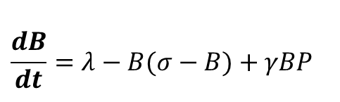
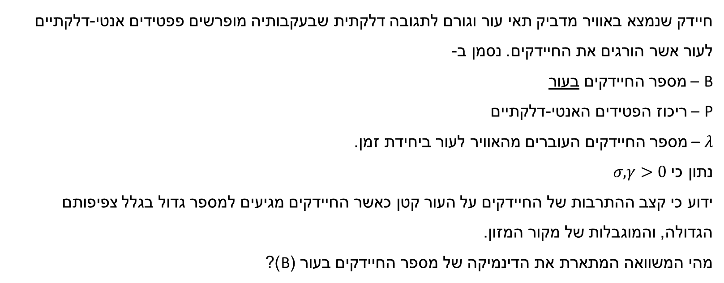
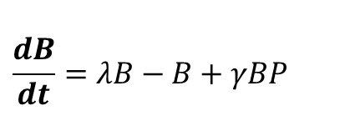
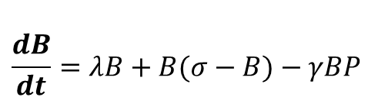
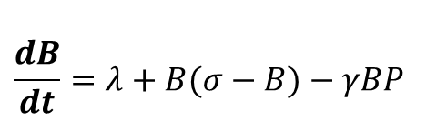
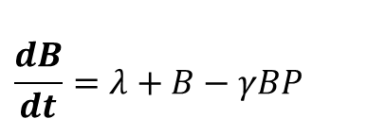
שאלה 1
חיידק שנמצא באוויר מדביק תאי עור וגורם לתגובה דלקתית שבעקבותיה מופרשים פפטידים אנטי-דלקתיים לעור אשר הורגים את החיידקים. נסמן ב-
B – מספר החיידקים בעור
P – ריכוז הפטידים האנטי-דלקתיים
$λ$ – מספר החיידקים העוברים מהאוויר לעור ביחידת זמן.
נתון כי $σ,γ>0$
ידוע כי קצב ההתרבות של החיידקים על העור קטן כאשר החיידקים מגיעים למספר גדול בגלל צפיפותם הגדולה, והמוגבלות של מקור המזון.
מהי המשוואה המתארת את הדינמיקה של מספר החיידקים בעור (B)?
$$\frac{dB}{dt}=λB+B(σ−B)−γBP$$
$$\frac{dB}{dt}=λ+B(σ−B)−γBP$$
$$\frac{dB}{dt}=λ+B−γBP$$
$$\frac{dB}{dt}=λ−B(σ−B)+γBP$$
$$\frac{dB}{dt}=λB−B+γBP$$
Notes:
מי ארבעת המשתנים?
אפשר לראות שבמשוואה הראשונה (M) פרמטר B אינו תלוי בשום משתנה, ואם נסתכל בתשובות נבין ש-B צריך לסמן את קצב הילודה – מכאן אפשר ללמוד ש-M הוא כמות התינוקות

Slide 15
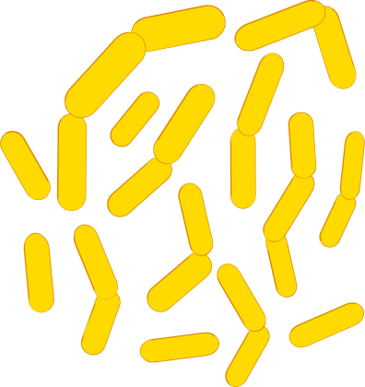

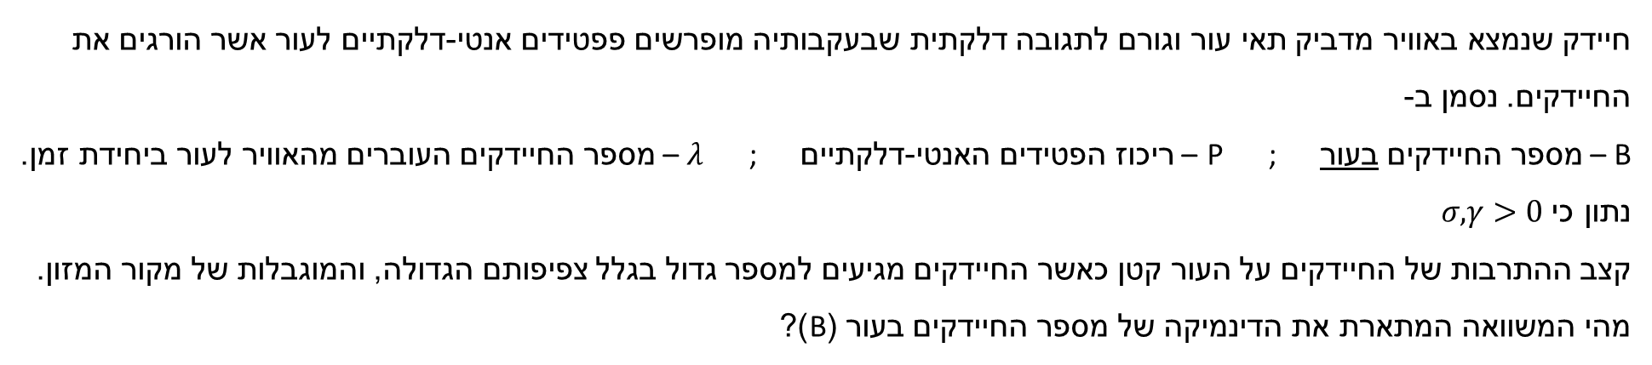


שאלה 2
חיידק שנמצא באוויר מדביק תאי עור וגורם לתגובה דלקתית שבעקבותיה מופרשים פפטידים אנטי-דלקתיים לעור אשר הורגים את החיידקים. נסמן ב-
B – מספר החיידקים בעור ; P – ריכוז הפטידים האנטי-דלקתיים ; $λ$ – מספר החיידקים העוברים מהאוויר לעור ביחידת זמן.
נתון כי $σ,γ>0$
קצב ההתרבות של החיידקים על העור קטן כאשר החיידקים מגיעים למספר גדול בגלל צפיפותם הגדולה, והמוגבלות של מקור המזון.
מהי המשוואה המתארת את הדינמיקה של מספר החיידקים בעור (B)?
$$− B⋅(?−B)$$
$$+λ$$
$$− ?⋅B⋅P$$
מגבלה
Notes:
הכמות המקסימלית סיגמה מגבילה את מספר החיידקים

Slide 16

שאר השאלות
$$f\left(x\right)=2⋅e^{\frac{x}{2}} → f^{′}\left(x\right)=2⋅\left(\frac{1}{2}\right)⋅e^{\frac{x}{2}}=e^{\frac{x}{2}}$$
נגזרת פנימית
$$z=1+\sqrt{3}i → a=1, b=\sqrt{3} → \left|z\right|=\sqrt{1^{2}+{\sqrt{3}}^{2}}=\sqrt{4}=2$$
$$\tan\left(φ\right)=\frac{b}{a}=\sqrt{3} → φ=\frac{π}{3}$$
$$z=\left|z\right|⋅e^{iφ} → z=2⋅e^{\frac{πi}{3}}$$
Notes:
הכמות המקסימלית סיגמה מגבילה את מספר החיידקים

Slide 17
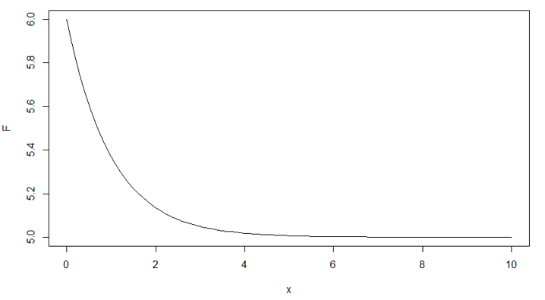
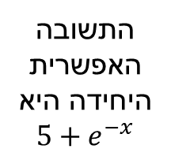
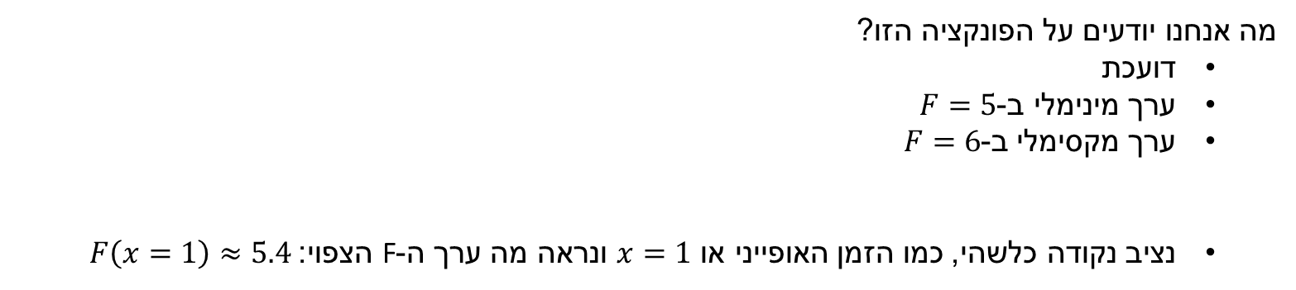
שאר השאלות
מה אנחנו יודעים על הפונקציה הזו?
  דועכת
  ערך מינימלי ב-$F=5$
  ערך מקסימלי ב-$F=6$
  נציב נקודה כלשהי, כמו הזמן האופייני או $x=1$ ונראה מה ערך ה-F הצפוי: $F\left(x=1\right)≈5.4$
אקספוננט יורד (במינוס) עד לערך של 5 שם הוא מפסיק לדעוך
התשובה האפשרית היחידה היא
$$5+e^{−x}$$
כלומר נצפה שכאשר $x→ ∞$ האקספוננט יתאפס וישאר 5
כאשר $x=0$ צריך לקבל 6
Notes:
הכמות המקסימלית סיגמה מגבילה את מספר החיידקים

